Slide 1
이중 연결 리스트
Presented by YangwooKim

Slide 2
목차
구조체와 동적할당
이중연결리스트
이중연결리스트 기본 함수

Slide 3
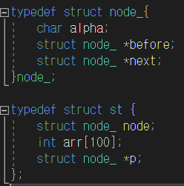
구조체와 동적할당
구조체 안에 구조체가 들어갈 수 있다.
구조체 안에 고정된 크기의 배열을 할당 가능하다.
구조체 안에 구조체 포인터, 심지어 자기 자신의 포인터도 가능.

Slide 4
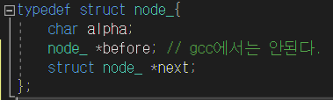
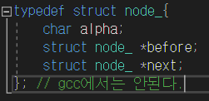
gcc(oj 시스템)에서 안되는 문법

Slide 5
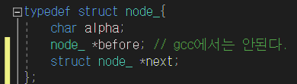
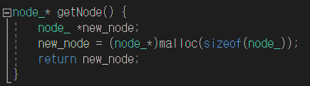
동적할당
구조체도 동적할당이 가능하다.
구조체를 동적할당시 구조체 크기(구조체가 내포하고있는 것들) 만큼의 크기 동적할당.

Slide 6
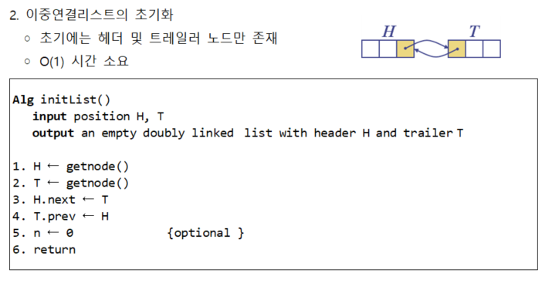
이중연결리스트

Slide 7
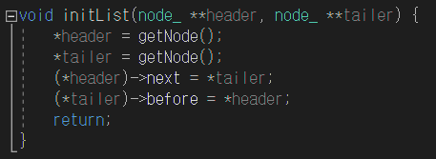
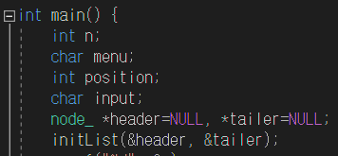
이중연결리스트
어렵고 귀찮게 느껴지면
*header와 *tailer를
전역변수로 선언하세요.

Slide 8
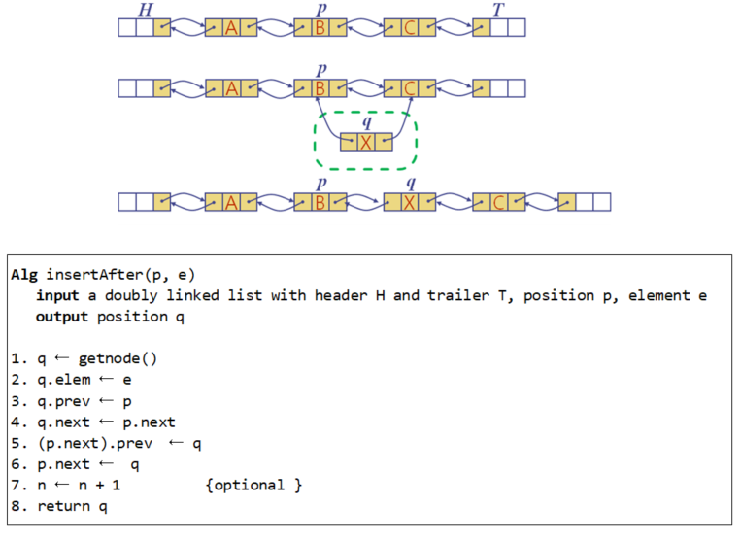
이중연결리스트 삽입

Slide 9
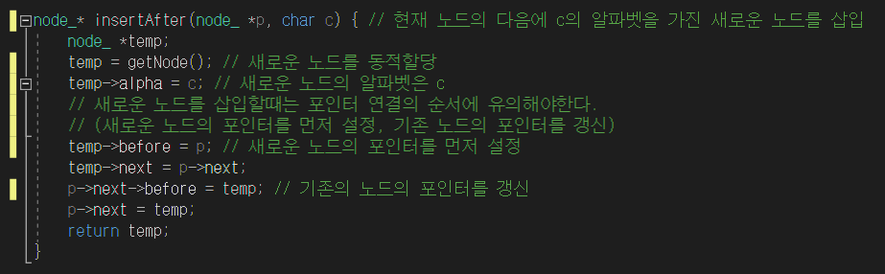
이중연결리스트 삽입

Slide 10
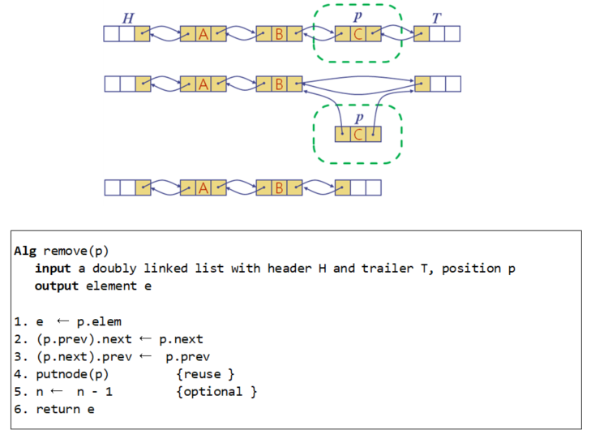
이중연결리스트 삭제

Slide 11
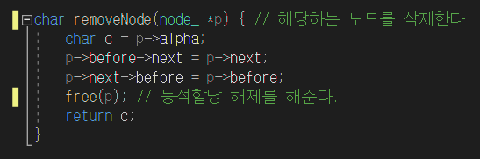
이중연결리스트 삭제

Slide 12
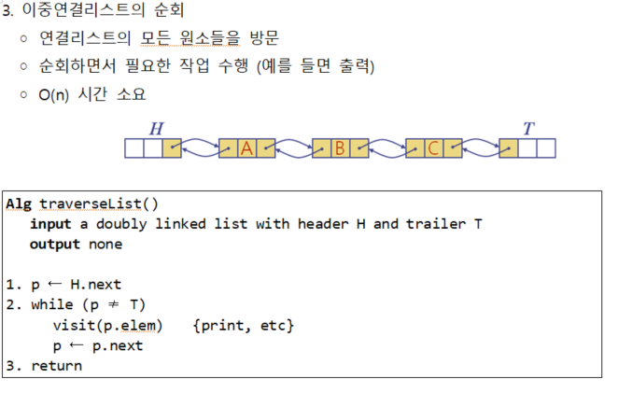
이중연결리스트 순회

Slide 13
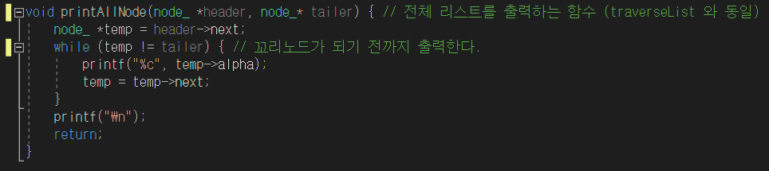
이중연결리스트 순회

Slide 14
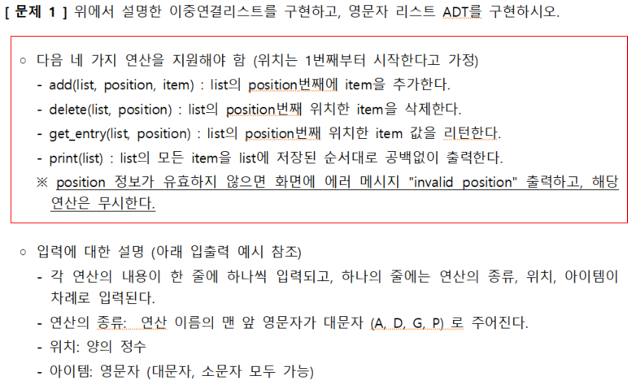
문제 1

Slide 15
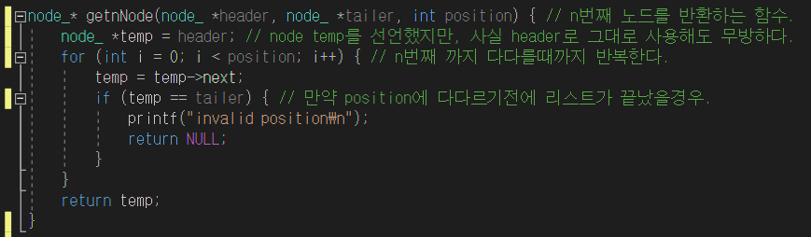
getnnode 함수

Slide 16
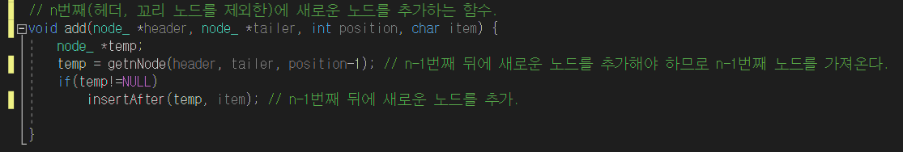
Add 함수

Slide 17
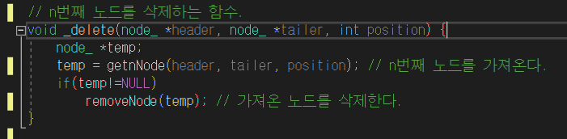
delete 함수

Slide 18
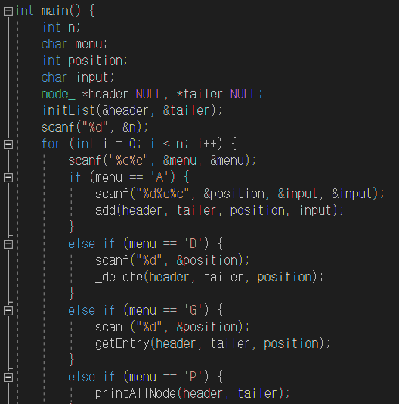
main 함수

Slide 19
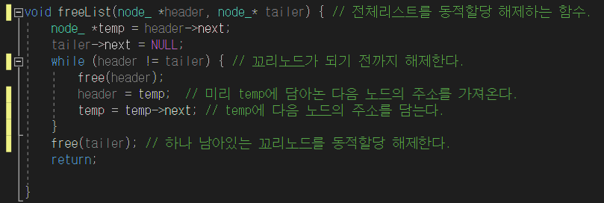
freeList 함수

